Slide 1
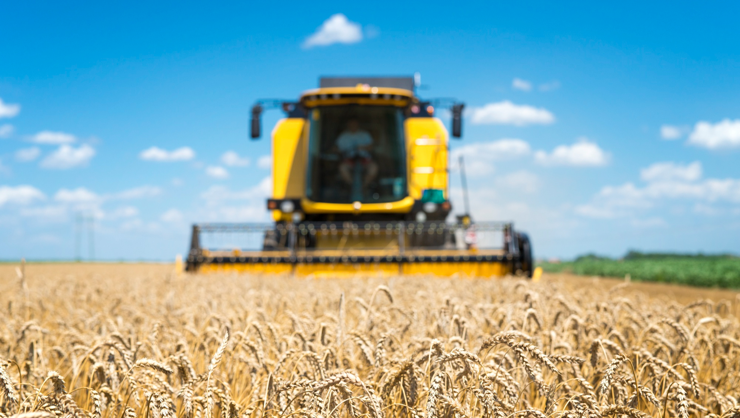

Пошли жнецов

Slide 2



Slide 3


Slide 4


Slide 5
Контактная информация
LOUIS R. TORRES
Тел.: +1-503-929-9499
Email: louisrtorres@cs.com
YouTube-канал:
Louis R Torres

Slide 6
Лишь метод Христа
“Лишь метод Христа принесет подлинный успех проповеди Божьей истины. Находясь среди людей, Спаситель общался с ними, желая им добра. Он проявлял к ним сочувствие. Он служил их нуждам и завоевывал их доверие. И только после этого Иисус говорил им: ‘Следуй за Мною’”.
Христианское служение, с. 119.4

Slide 7

Евангельский цикл

Slide 8
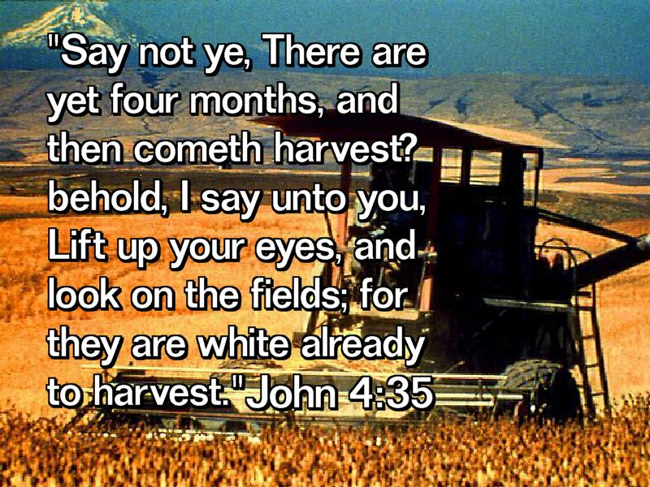
«Не говорите ли вы, что ещё четыре месяца, и наступит жатва? А Я говорю вам: возведите очи ваши и посмотрите на нивы, как они побелели и поспели к жатве».
Иоанна 4:35

Slide 9
Сколько жатв?
Две
1. Через 4 месяца
2. Сейчас - Самаряне

Slide 10
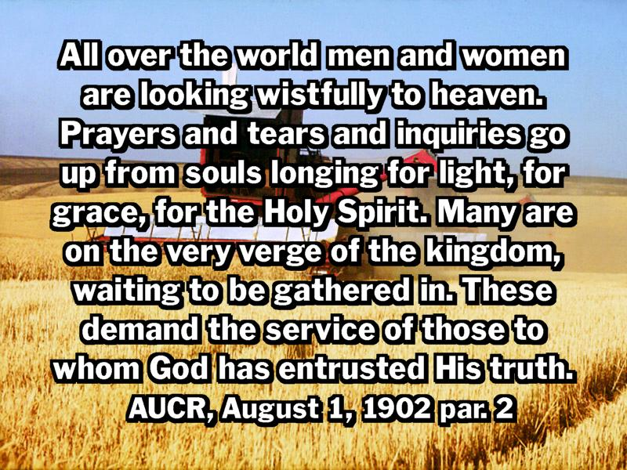
«Есть много таких, кто читает Писания, но не понимает их истинного значения. Как много мужчин и женщин в этом мире устремляют свой тоскующий взор к небесам. Души, жаждущие света, милости и Святого Духа, возносят свои молитвы, слезы и безмолвные вопросы к небесам. Многие стоят на пороге Царствия, ожидая только приглашения войти туда».
AUCR, 1 августа 1902

Slide 11
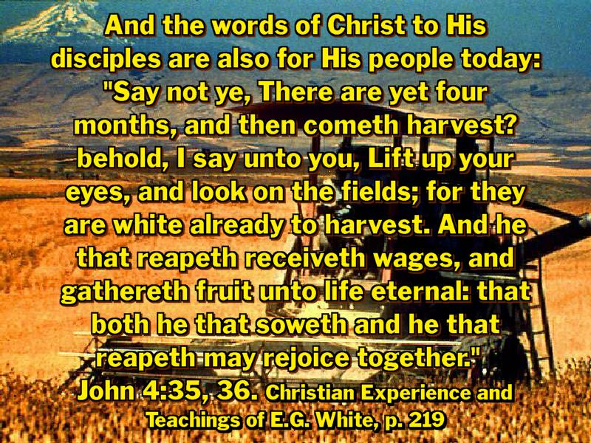
«И слова Христа, сказанные Его ученикам, обращены также и к Его народу сегодня: “Не говорите ли вы, что еще четыре месяца, и наступит жатва? А Я говорю вам: возведите очи ваши и посмотрите на нивы, как они побелели и поспели к жатве. Жнущий получает награду и собирает плод в жизнь вечную, так что и сеющий и жнущий вместе радоваться будут”
(Иоанна 4:35, 36)».
Христианские опыты и наставления Е.Уайт, с. 219

Slide 12
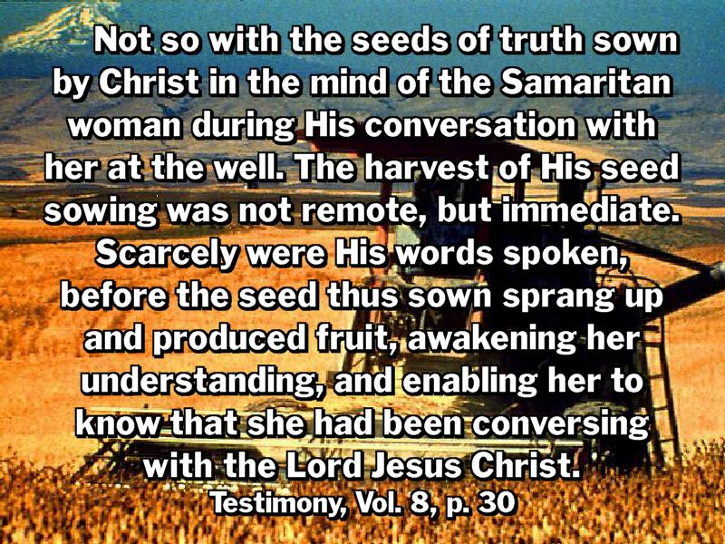
«По-другому обстояло дело с семенами истины, посеянными Христом в разуме самарянской женщины во время Его разговора с ней у колодца Иакова. Посеянное Им семя принесло урожай не в отдаленном будущем, а сразу же. Едва были сказаны Его слова, как посеянное таким образом семя взошло и принесло плод; пробудив сознание самарянки, Его слово помогло ей понять, что она беседует с Господом Иисусом Христом».
Свидетельства для Церкви, т. 8, с. 30.3

Slide 13
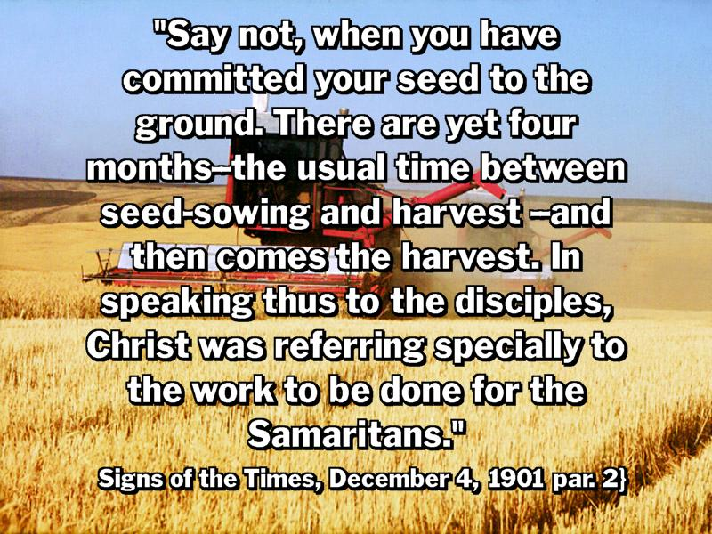
«Когда бросаете семя в землю, не говорите ли, что ещё четыре месяца между сеянием и жатвой. Говоря так ученикам, Христос имел в виду работу, которую нужно было выполнить в Самарии».
Знамения времени, 4 декабря 1901г.

Slide 14
Посев семян
«Давший нам притчу о крошечном семени является Правителем небес, и законы, управляющие прорастанием земного семени, управляют и прорастанием семян истины».
Наглядные уроки Христа, 33.1

Slide 15
Сеяние
Подготовка
Взращивание
Цикл урожая
Сохранение
Жатва

Slide 16
Сеяние
Подготовка
Взращивание
Евангельский цикл
Сохранение
Жатва

Slide 17
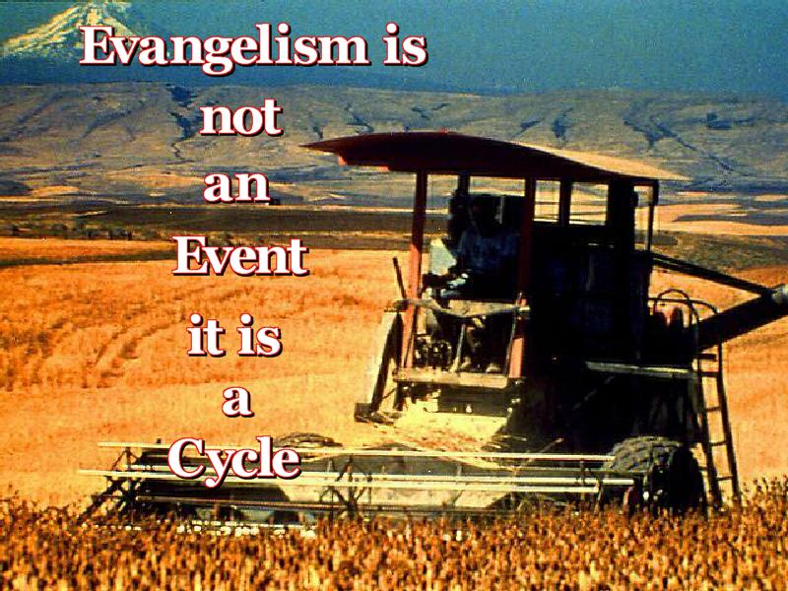
Евангелизм – это не мероприятие, это цикл.

Slide 18
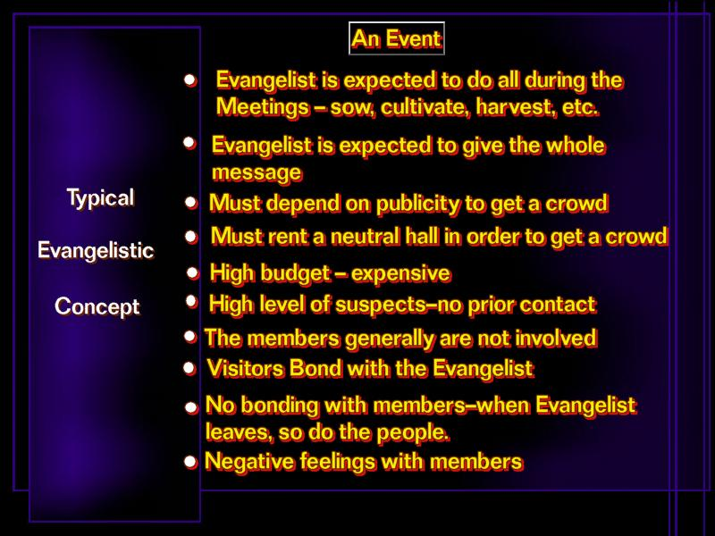
Мероприятие
Ожидается, что евангелист будет делать всё во время встреч – сеять, взращивать, собирать урожай и т.д.
Ожидается, что евангелист передаст полную весть.
Нужно отталкиваться от публики, чтобы собрать людей.
Нужно арендовать нейтральное помещение, чтобы собрать людей.
Большой бюджет – дорого.
Высокая степень подозрительности – нет предварительного знакомства.
Члены церкви обычно не вовлечены.
Посетители сближаются с евангелистом.
Нет сближения с членами церкви. Когда евангелист уйдёт, то же сделают и люди.
Негативные чувства по отношению
к членам церкви.
Типичная
Евангельская концепция

Slide 19
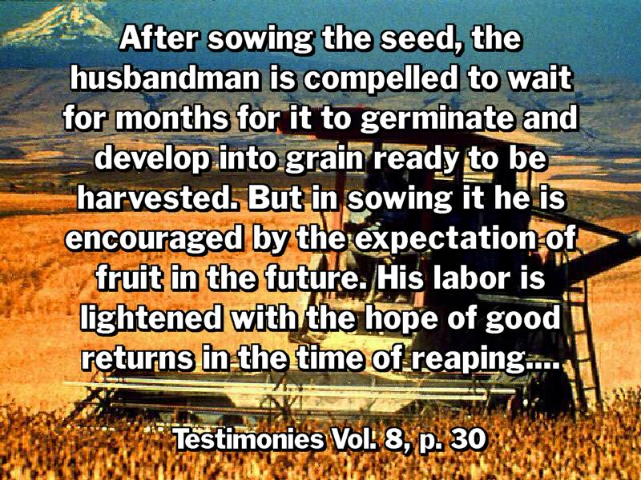
«После того как семя брошено в пашню, земледелец вынужден ждать несколько месяцев, пока оно прорастет и созреет в зерно, готовое к жатве. Но во время сева его воодушевляет надежда на будущий урожай. Труд сеятеля кажется ему легче, когда он думает о добром воздаянии во время жатвы».
Свидетельства для Церкви, т.8, с. 30.2

Slide 20
Расписание на 6 месяцев
Итоговая
суббота
(X список)
Последняя неделя
Массовое
распространение
Посвящённая
суббота
Доска объявлений
12-27 мая
кампания
A
B
C
D
E
F
Изучение Библии и социальные выходы
A
C (2 1\2 Месяца)
E (1 месяц)
1. Служение посвящения
2. Текущее участие членов
3. Наладка учебных классов
4. Дружеская трапеза
1. Изучение Библии
2. Выходн. поездки д/я увел. просмотров/
аудитории/ Ев-зма по телефону
3. Классы здоровья/Кулинарн. классы
4. Детское служение
5. Ев-зм ч/з телефон/AWR BC передачи
6. Физ. подготовка/Расп-ние обратн.отсчёта
7. Подготовка проповеди
8. Члены команды распределяют обязанности
1. Др. церк. Программы приост-ся на
время проведения кампании
2. Сотруд-во всех способных и
мыслящих людей
3. Группа по посещениям работает с
евангелистом и пастором
B (2-ая неделя)
1. Обучающие классы по:
a. Посещению
b. Изучению Библии
  c. Классам здоровья и др.
  d. Ев-зму по телефону
2. Организационное время
3. Объед-е интересов/Нач. обучения
4. Конец 2ой недели
Начало еванг. встреч в сер. недели
5. Бюджет
6. Обесп-е места встречи
7. Начало молитв. инициативы
*F (2 1\2 Месяца)
1. Продолжение
2. Привлечение новых членов и заинтер-ых
лиц в церковную программу
3. Евангельское собрание в середине
Недели (Библ. отметка)
D (2 недели)
1. Интенс-ое посещение командой
в соотв. с интересами для пригл-ния
на встречи
2. После посещения отправка письма
3. Личное пригл-ние от куратора по
обучению
*F имеет место после встреч.

Slide 21
Расписание на 6 месяцев
Итоговая
суббота
(X список)
Суббота
посвящения
Массовое
распространение
Доска объявлений
Евангельские
встречи
A
B
C
D
E
F
Изучение Библии и социальные выходы
A
C (2 1\2 Месяца)
E (1 месяц)
1. Суббота посвящения
2. Вовлечение членов церкви
3. Наладка учебных классов
4. Дружеская трапеза
1. Начало изучения Библии
2. Вых. поездки для увел. просмотров/
аудитории/ Евангелизма по телефону
3. Программы здоровья
4. Детское служение
Физ. подготовка/ Расписание
обратного отсчёта
6. Члены команды распределяют обязанности
1. Др. церк. программы приостанавливаются на время проведения Ев. кампании
2. Сотрудничество всех способных и
мыслящих людей
3. Группа по посещениям работает с
евангелистом и пастором
B (2-ая неделя)
1. Обучающие классы по:
a. Изучению Библии
b. Посещению/ По телефону
  c. Классам здоровья и др.
2. Организационное время
3. Объединение интересов
4. Разработка бюджета
5. Начало молитв. инициативы
6. Поиск места для встреч
7. Начало встреч среди недели
*F (2 1\2 Месяца)
D (2 недели)
1. Продолжение
2. Привлечение новых членов и заинтересованных
лиц в церковную программу
3. Евангельское собрание в середине
недели (Библ. отметка)
1. Интенсивное посещение командой
в соотв. с интересами для приглашения
на встречи
2. После посещения отправка письма
3. Личное приглашение от куратора по
обучению

Slide 22
Пошли жнецов

